Slide 1




Slide 3

Sinto o Vento
José Ernesto Ferraresso
“O Poeta Indefinido”

Slide 4


Slide 5
Quando caminho pela praia,
Ouço o barulho do mar.
Sinto o vento me tocar,
Como se algo quisesse falar.

Slide 6
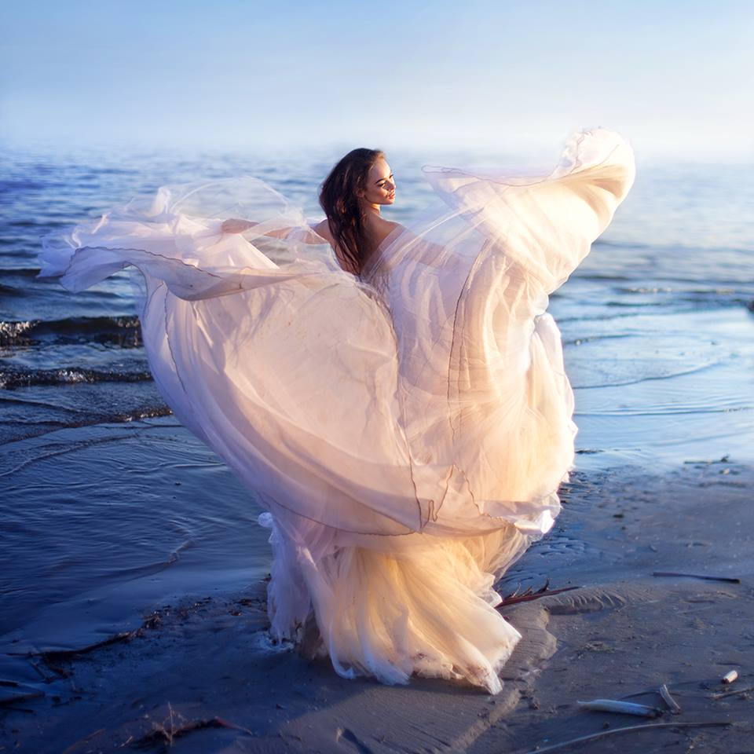

Slide 7
Vento que corta a calma,
Vento que enche minh'alma.
Vento que toca e alcança,
O meu íntimo e minha lembrança.

Slide 8
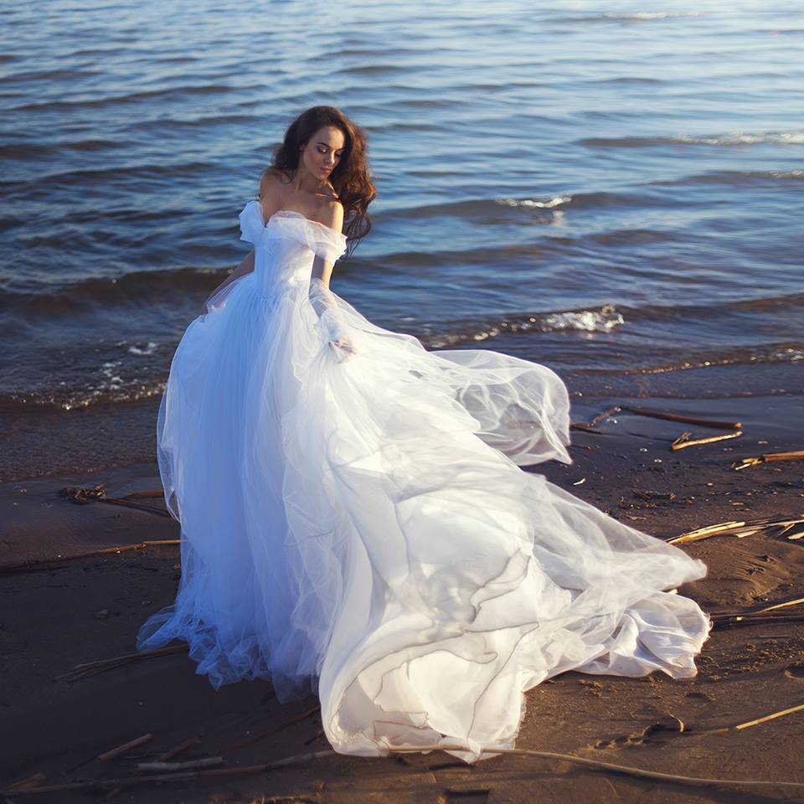

Slide 9
Traz segredos que foram meus,
Do meu tempo de criança.
Afasta esta tristeza,
trazendo até mim esperança.
19-03-2007

Slide 10
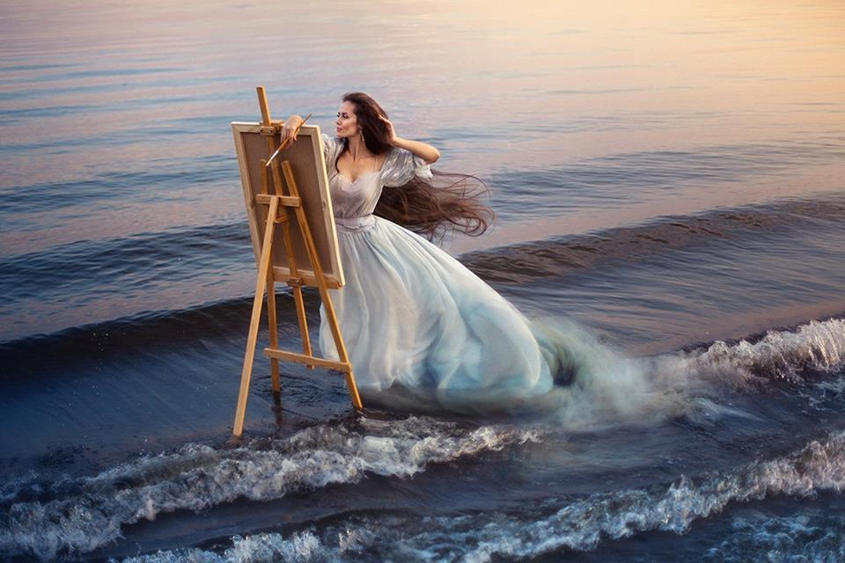

Slide 11

José Ernesto Ferraresso
Cléo Menegatt

Slide 12
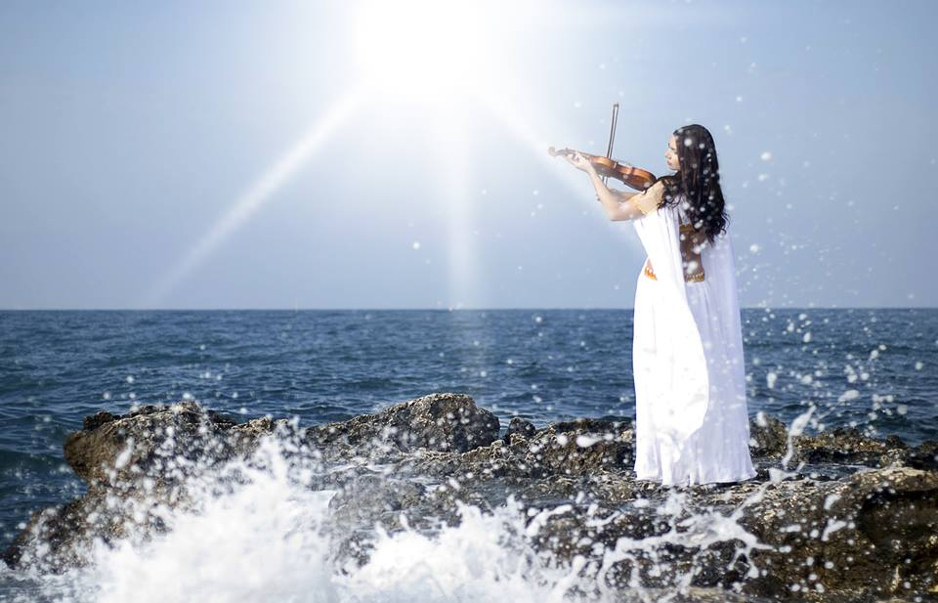

Slide 13
Imagens: Internet e Acervo Pessoal
Texto: José Ernesto Ferraresso (O Poeta Indefinido)
Música: Paul Mauriat-Love Is Blue
www.pinterest.com/cleonicemenegat/vídeos
www.sergrasan.com/cleoslides
Canal no Youtube:
Cleonice Menegatt Goelzer
Criação, Formatação e Edição:
Cléo Menegatt
cmenegatt2016@gmail.com

